Slide 1
Metodologias de desenvolvimento de jogos eletrônicos: Um estudo comparativo
Erick Vansim Previato
Orientador: Prof. Dr. Delano Medeiros Beder

Slide 2
Sumário
Introdução
Desenvolvimento de Jogos
Metodologias de desenvolvimento
Métricas
Trabalhos relacionados
Proposta do trabalho
Cronograma de atividades

Slide 3
Introdução

Slide 4
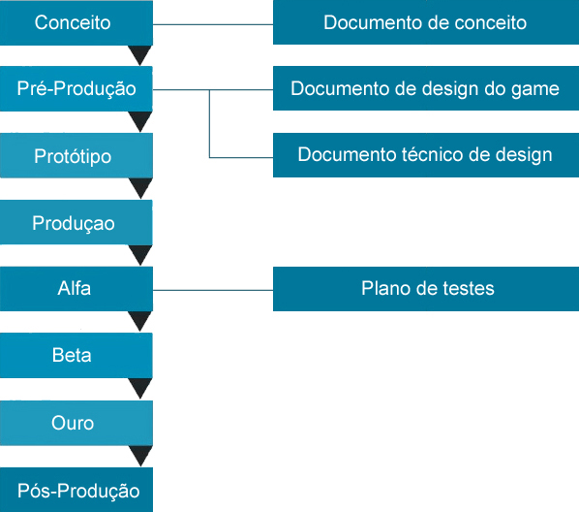
Desenvolvimento de Jogos

Slide 5
Metodologias de desenvolvimento

Slide 6
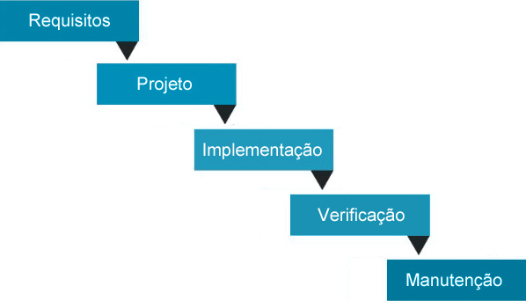
Metodologia tradicional

Slide 7
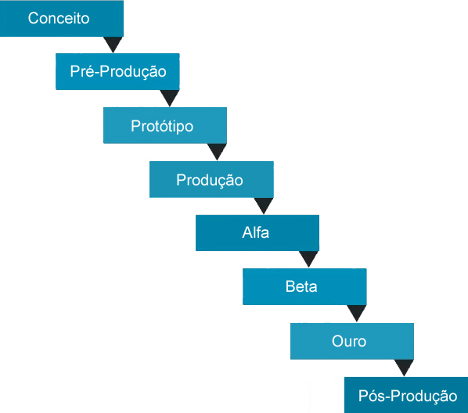
Metodologia tradicional

Slide 8
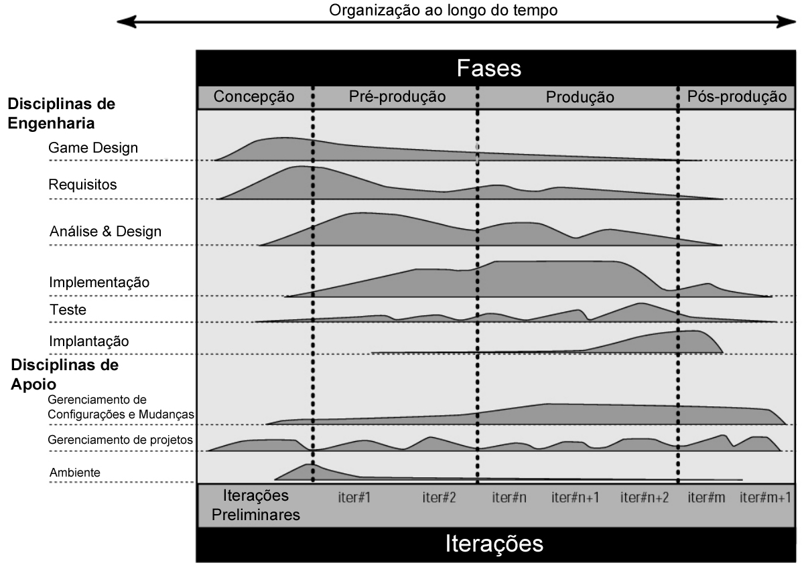
RUP

Slide 9
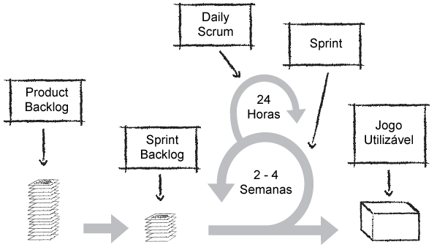
SCRUM

Slide 10
Extreme Game Development

Slide 11
Game Unified Process

Slide 12
Métricas

Slide 13
Trabalhos relacionados

Slide 14
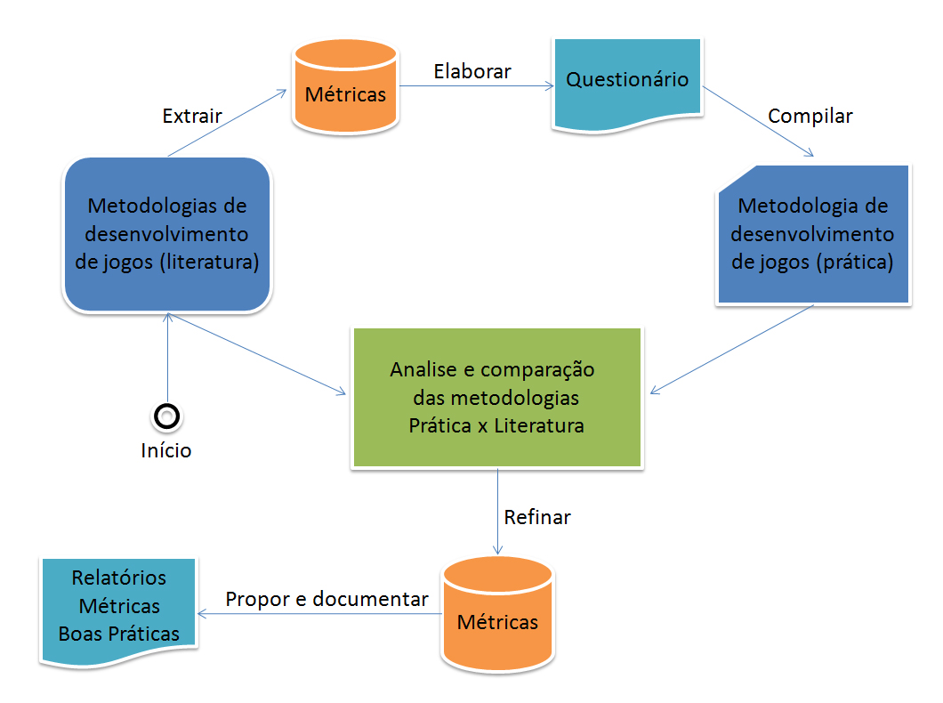
Proposta do trabalho

Slide 15
Cronograma de atividades
Estudo das metodologias e extração das métricas
Elaboração e aplicação do questionário
Compilação e comparação dos resultados obtidos
Proposta e documentação de melhorias e tendências
Escrita e submissão de artigos
Escrita da dissertação
Defesa da dissertação

Slide 16
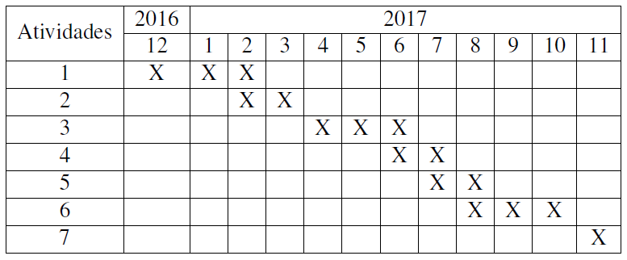
Cronograma de atividades

